Slide 1


Курсовой проект Тема: разработка Telegram-приложения с системой донатов «CatClap»
Выполнила:
Студентка 3 курса, группы ИСп 22-1 Родионова Александра Денисовна
Руководитель:
Большакова-Стрекалова Анна Викторовна, преподаватель ГБУ КО ПОО КИТиС

Slide 2
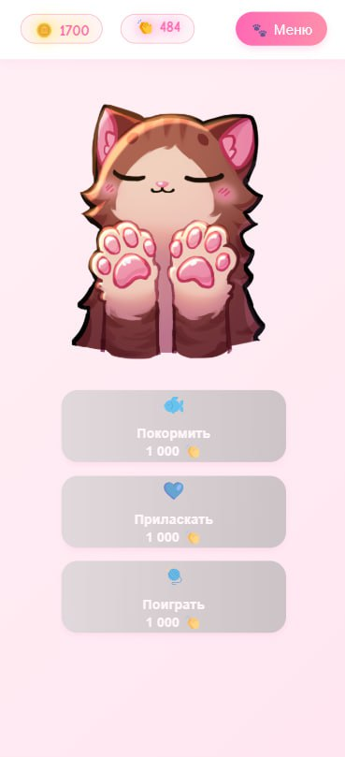
Цель:
Создать увлекательное Telegram-приложение-кликер "CatClap", объединяющее игровой процесс с реальной помощью животным через механизм донатов в приюты.
Задачи:
Реализовать основной игровой цикл (кликер) с накоплением внутриигровой валюты (main.vue).
Создать магазин для покупки виртуальных котиков разной редкости.
Разработать систему донатов с перечислением части средств в приюты (user_routes_v2.py, stats_routes.py).
Обеспечить взаимодействие пользователя с питомцами (кормление, игры - базовая механика в main.vue).
Спроектировать и реализовать привлекательный, адаптивный UI/UX.

Slide 3
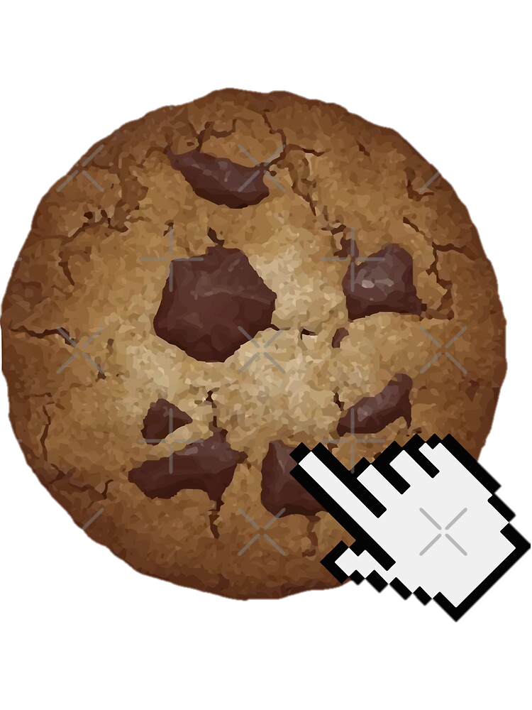


Аналоги разрабатываемого приложения:
Кликеры: Hamster Kombat, Notcoin (популярные Telegram-кликеры), Cookie Clicker (веб-кликер). Отличие CatClap – интеграция с благотворительностью.
Виртуальные питомцы: Тамагочи, Neko Atsume. Отличие CatClap – фокус на кликере и донатах, а не только на уходе.

Slide 4

Выбор средств разработки
Frontend: Vue.js 3 (Composition API) – реактивный фреймворк для создания интерактивных пользовательских интерфейсов. JavaScript, HTML5, CSS3.
Backend: Python (Flask) – легковесный фреймворк для быстрого создания REST API.
База данных: MongoDB – NoSQL база данных, гибкая для хранения данных пользователей и котов с разной структурой.

Slide 5
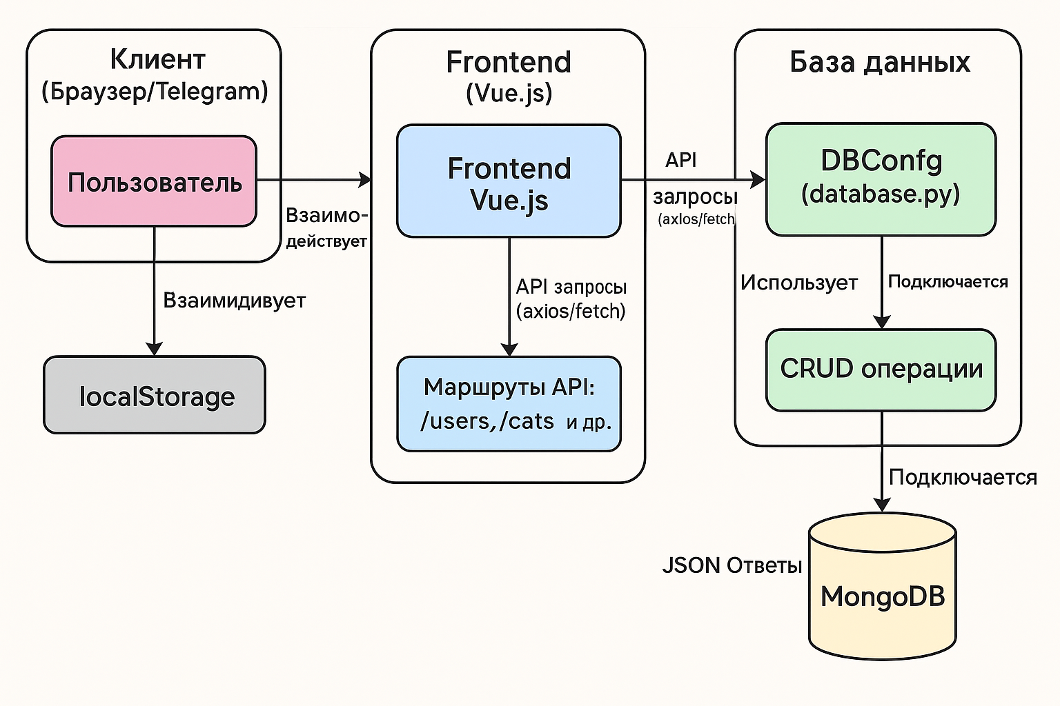
Проектирование. Архитектурные решения:
Архитектура: Клиент-серверная. Frontend (Vue.js) общается с Backend (Flask) по REST API.
Backend: Модульная структура с использованием Flask Blueprints для разделения логики (пользователи, коты, статистика). База данных: Использование MongoDB для хранения информации о пользователях (валюта, купленные коты, прогресс), котах (характеристики, цена), донатах и транзакциях. (
Frontend: Компонентный подход Vue.js. Управление состоянием через Composition API (ref, computed) и localStorage для кэширования данных на клиенте.

Slide 6

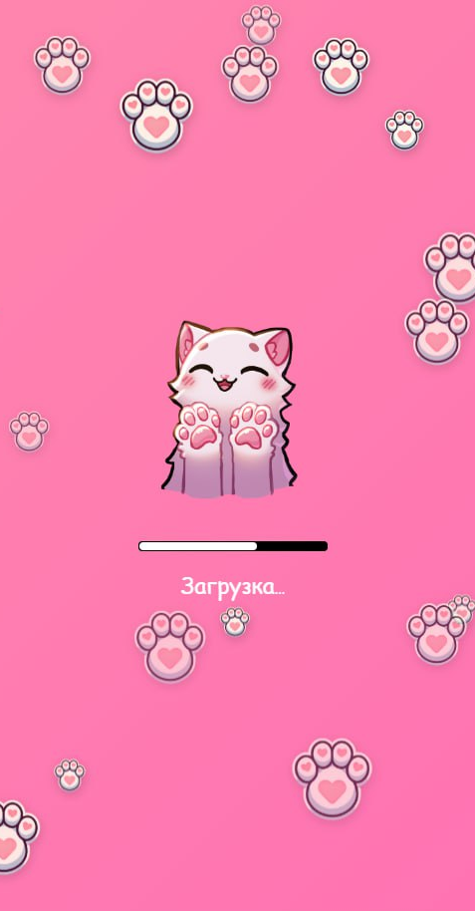
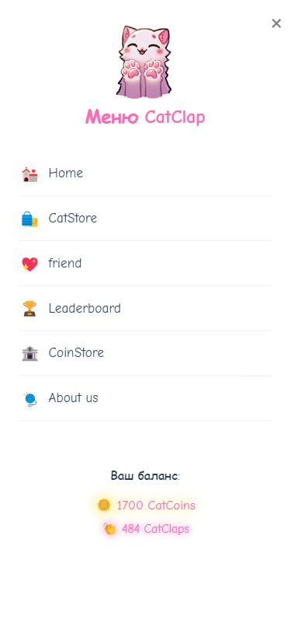
Логотип CatClap
Загрузочный экран
Меню CatClap

Slide 7
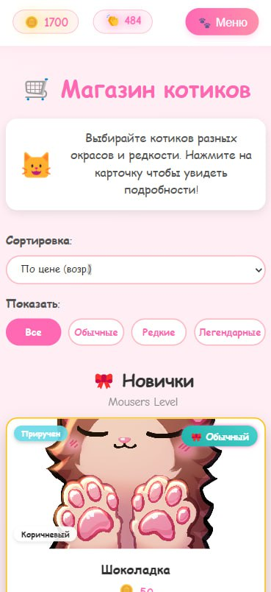
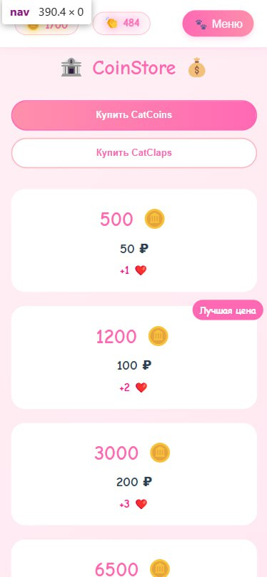
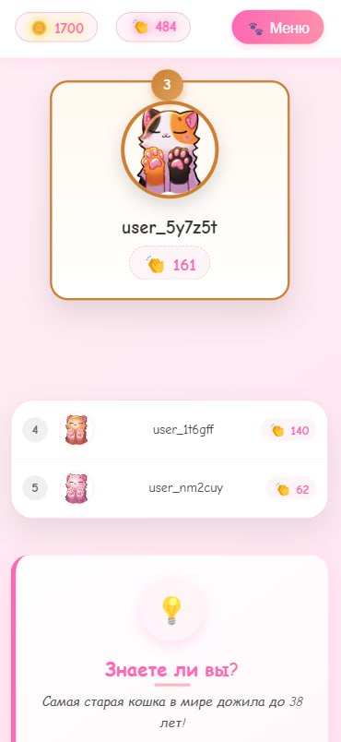
Страница CatStore
Страница CoinStore
Страница Leaderboard

Slide 8
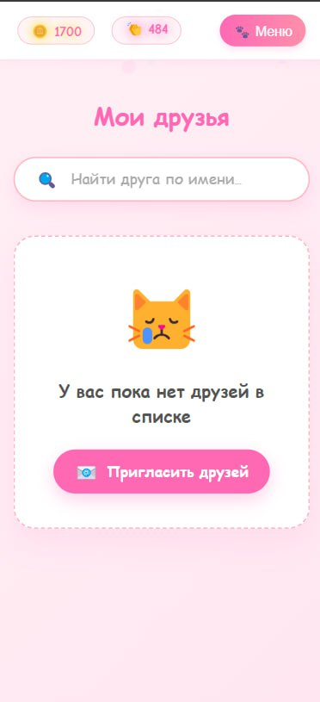
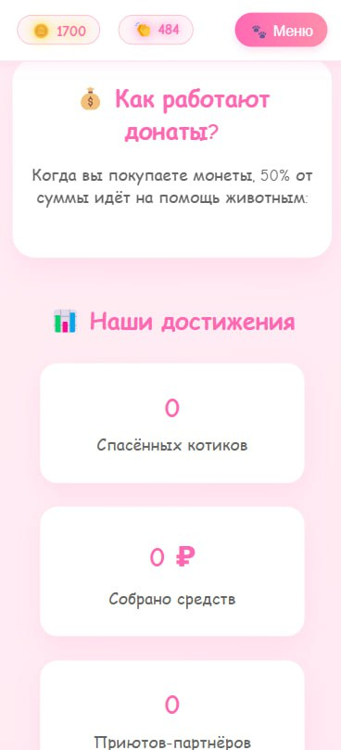
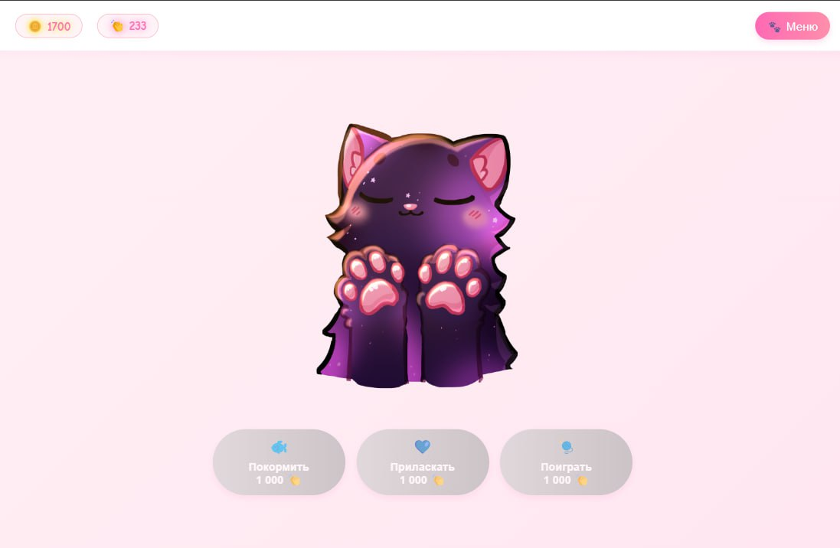
Страница Friend
Страница About us
Страница Home

Slide 9
Дальнейшее развитие приложения CatClap
Проект "через расширение
CatClap — это история о том, как простое прикосновение к экрану превращается в реальную заботу.
Проект будет развиваться через расширение игрового мира: появятся новые котики, больше способов заботиться о питомцах, больше добрых историй. Постепенно начнётся сотрудничество с реальными приютами, чтобы каждый пользователь видел: его участие имеет значение.

Slide 10
Спасибо за внимание!

